Slide 1
Цифровые технологии в работе учителя
Муниципальное бюджетное общеобразовательное учреждение
«Многопрофильный лицей №186 – «Перспектива»
Приволжского района г. Казани
Лихачева Ольга Александровна, учитель начальных классов МБОУ «Многопрофильный лицей №186 – «Перспектива» Приволжского района г. Казани

Slide 2
Глобальное будущее образования
Современная модель «индустриального» образования
принципиально несостоятельна: она формирует
«навыки прошлого», а не «навыки будущего», и
готовит учащихся к реальности, которой уже не будет.
«Необходимо пересмотреть образовательные подходы,
процессы и форматы для того, чтобы дать учащимся
возможность формировать навыки, необходимые для
профессионального общественного и личного успеха в 21 веке».
Павел Лукша,
Основатель Global Education Futures,
член-корреспондент Всемирной академии наук и искусств,
эксперт Центра трансформации образования СКОЛКОВО

Slide 3
Цифры
91% от общего числа учащихся в мире перешли в режим карантина – и около 80% из них перешли в онлайн
источник:
https://en.unesco.org/covid19/educationresponse

Slide 4
Сколько времени (в среднем) вы проводите в интернете в день?
Меньше 2-х часов
2-4 часа
Более 4-х часов
Я практически постоянно онлайн
Я почти не использую интернет

Slide 5
Сколько времени (в среднем) вы проводите в интернете в день?

Slide 6
Для каких целей вы используете интернет чаще всего?
Использую интернет для отдыха: играю в онлайн игры, смотрю фильмы и интересные видео.
Слежу за интересными ресурсами (блоги, форумы, сообщества и т.д.)
Общаюсь с близкими/друзьями/учениками/коллегами в соцсетях и мессенджерах.
Использую полезные мобильные приложения.
Применяю интернет для работы: ищу дополнительную информацию, использую онлайн сервисы.
Прохожу обучение в формате онлайн.
Самостоятельно изучаю что-то новое и интересное.

Slide 7
Для каких целей вы используете интернет чаще всего?

Slide 8
Что вы изучаете/изучали в формате онлайн?
Повышаю общий уровень развития по интересным мне темам.
Регулярно прохожу повышение квалификации по своему предмету.
Самостоятельно изучаю что-то новое и интересное.
Развиваю Soft Skills (надпрофессиональные навыки)
Изучаю все что интересно моим ученикам/учителям, чтобы быть с ними на одной волне.

Slide 9
Что вы изучаете/изучали в формате онлайн?

Slide 10
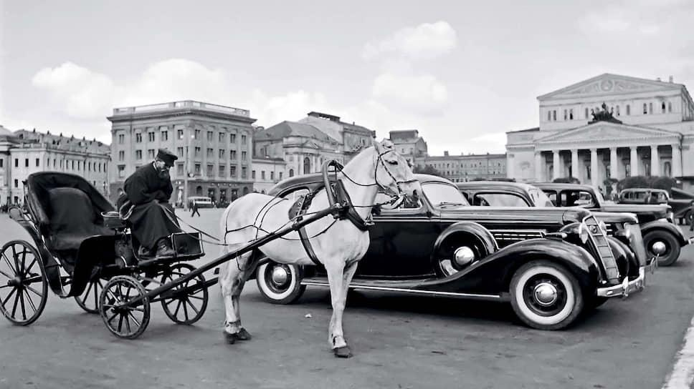
Один из выводов…
«нет смысла совершенствовать
упряжи лошадей, когда уже есть ДВС»

Slide 11
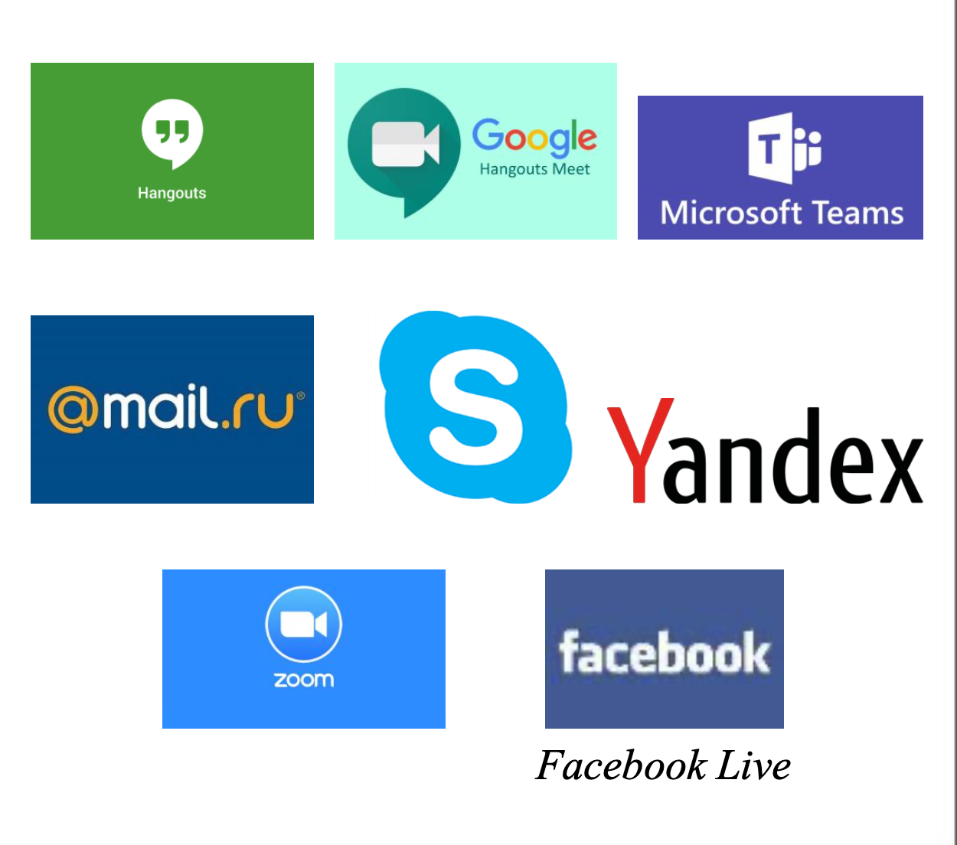
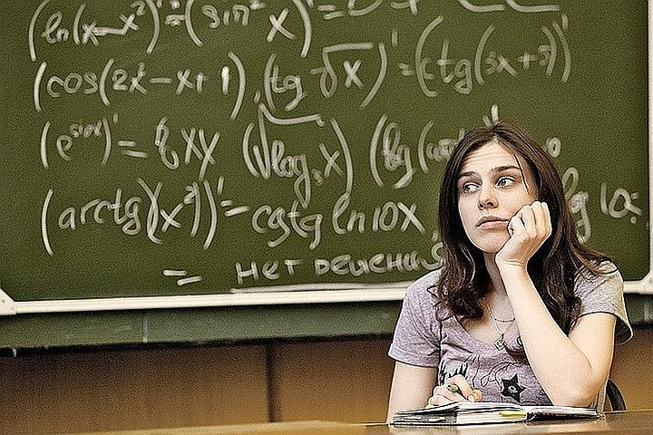
ДВС

Slide 12
Льюис Кэролл «Алиса в стране чудес»

Slide 13
Цель
знакомство с «быстрыми»,
полезными цифровыми
ресурсами

Slide 14
Google Classroom

Slide 15
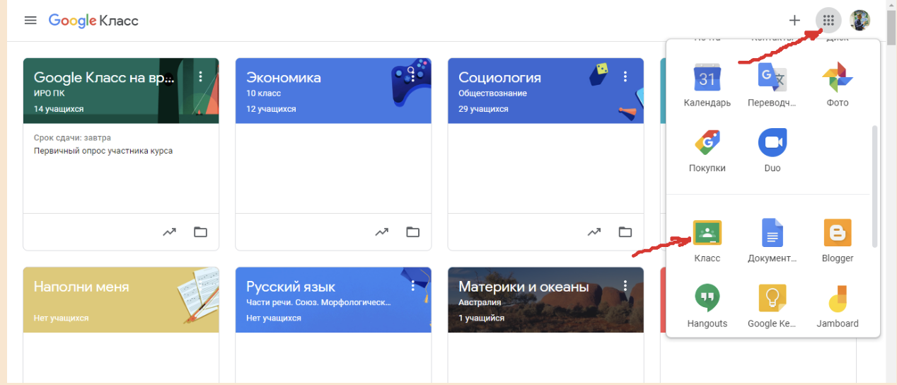
Google Classroom

Slide 16
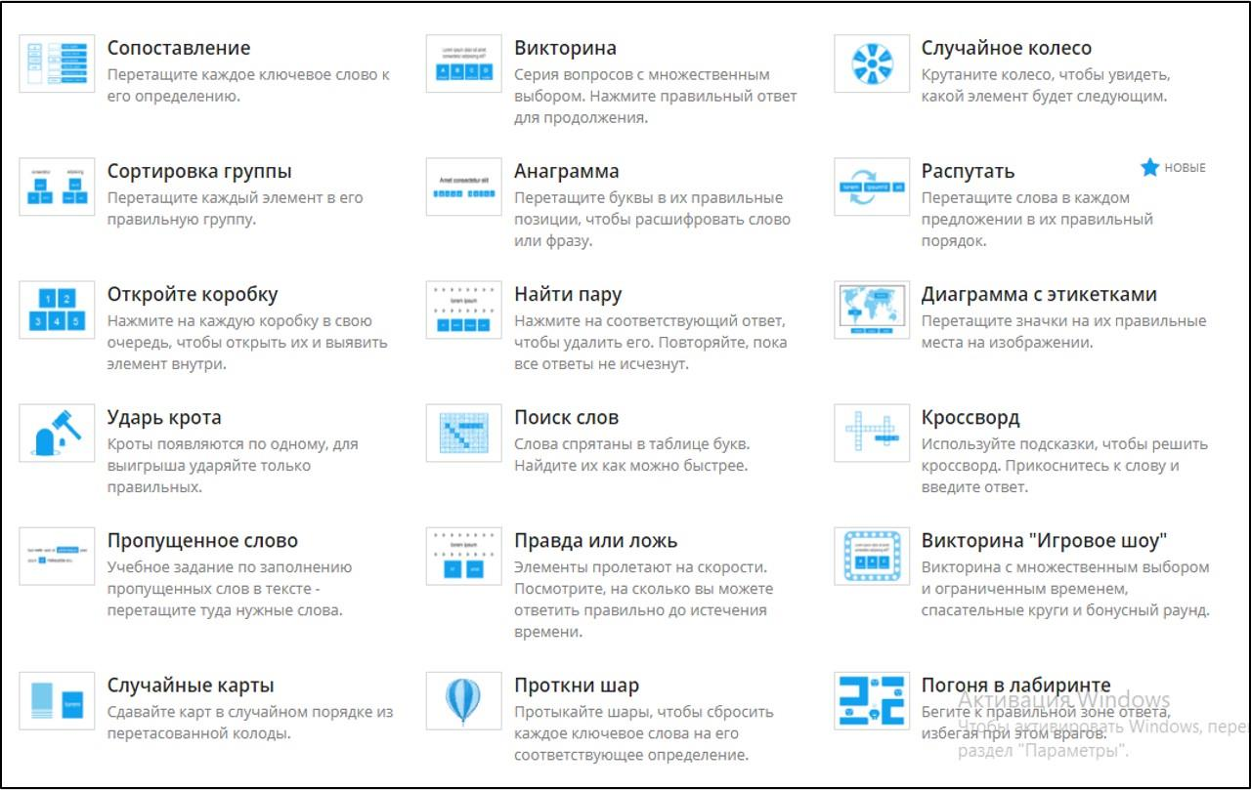
https://wordwall.net/ru/resource/7297831

Slide 17
Learnis
Максим Юрьевич Новиков,
Лауреат конкурса «Учитель года России - 2018»,
основатель проекта, разработчик

Slide 18
Learnis

Slide 19
Joyteka
платформа для учителей
От команды Joyteka и основателей: Новикова Максима Юрьевича (канд. пед. наук, лауреата конкурса «Учитель года России» - 2018) и Новиковой Татьяны Юрьевны (магистр направления «Графический дизайн», Lead-дизайнер)
joyteka.co

Slide 20
Будущее образования

